Slide 1
INSTITUTUL DE FORMARE CONTINUĂ ÎN DOMENIUL ALIMENTĂRII CU APĂ ŞI CANALIZĂRII
PENTRU MEMBRII ASOCIAȚIEI „MOLDOVA APĂ-CANAL”
Curs de instruire pentru angajații operatorilor „Apă-Canal”
Modulul 16: „Managementul electroenergetic și automatizarea proceselor în sistemele de alimentare cu apă și de canalizare”. Tema: Sistemul SCADA pentru domeniul apă/canalizare
Prezinta: Moldovan Artiom, Director Salonix Engineering 9-10-11 iulie 2019, Chișinău

Slide 2
INSTITUTUL DE FORMARE CONTINUĂ ÎN DOMENIUL ALIMENTĂRII CU APĂ ŞI CANALIZĂRII
PENTRU MEMBRII ASOCIAȚIEI „MOLDOVA APĂ-CANAL”
SCADA (Supervisory Control and Data Acquisition) это технология, которая предоставляет оператору возможность получать информацию от удаленного оборудования и передавать ему ограниченный набор инструкций.
SCADA это двунаправленная система, которая позволяет не только следить за установкой, но и выполнять над ней действия.
Открытая система имеет возможности, которые позволяют реализовать такие приложения, как:
-можно запускать на системах от нескольких поставщиков;
-может работать с другими приложениями на открытых системах (в том числе удаленно);
-представить последовательный стиль взаимодействия с пользователем.

Slide 3
INSTITUTUL DE FORMARE CONTINUĂ ÎN DOMENIUL ALIMENTĂRII CU APĂ ŞI CANALIZĂRII
PENTRU MEMBRII ASOCIAȚIEI „MOLDOVA APĂ-CANAL”
RTU устанавливают двойную связь с MTU: ретранслируют информацию, собранную с установок, и выполняют входящие заказы.
Функции MTU: генерация действий, централизация данных, хранение информации, связь с другими системами, интерфейс оператора.

Slide 4
INSTITUTUL DE FORMARE CONTINUĂ ÎN DOMENIUL ALIMENTĂRII CU APĂ ŞI CANALIZĂRII
PENTRU MEMBRII ASOCIAȚIEI „MOLDOVA APĂ-CANAL”
Особенности системы SCADA
Сбор и передача данных
Функция используется, чтобы обеспечить предполагаемый интерфейс информационной системы
оперативное управление объектами с использованием оборудования для сбора данных и других внешних информационных систем. Выполняются следующие функции:
-сбор и передача информации с установок;
-концепция обмена информацией и данными с другими компьютерными системами.
Последовательная запись событий
Для последовательной регистрации может быть выбран ряд оборудования: любое изменение их статуса, рассматриваемое как событие, будет записано.

Slide 5
INSTITUTUL DE FORMARE CONTINUĂ ÎN DOMENIUL ALIMENTĂRII CU APĂ ŞI CANALIZĂRII
PENTRU MEMBRII ASOCIAȚIEI „MOLDOVA APĂ-CANAL”
Особенности системы SCADA
Обработка данных
Эта функция включает в себя следующие действия:
-обработка аналоговых данных: осуществляет их преобразование в технические единицы и проверку их подгонки в заданных пределах;
-обработка данных о состоянии: выделение изменений в состоянии определенного оборудования (автоматические выключатели, выключатели);
-обработка данных о типе накопления (энергии): преобразование количества импульсов со счетчиков в единицы энергии;
-расчеты в режиме реального времени: суммарные значения, средние значения, максимумы и минимальные значения в определенные промежутки времени, энергетические балансы (включая потребляемую потребителями мощность и проверку их соответствия согласованным значениям).

Slide 6
INSTITUTUL DE FORMARE CONTINUĂ ÎN DOMENIUL ALIMENTĂRII CU APĂ ŞI CANALIZĂRII
PENTRU MEMBRII ASOCIAȚIEI „MOLDOVA APĂ-CANAL”
Особенности системы SCADA
Обработка и управление тревогами
Аварийные сигналы, обнаруженные системой SCADA, обрабатываются таким образом, что важные аварийные состояния передаются в ясной и краткой форме только на консоли, которые нуждаются в этой информации.
Обработка пароля
Эта функция обеспечивает управление доступом потенциальных пользователей к компьютерным системам, на которых развернуты системы SCADA, или к определенным их функциям.

Slide 7
INSTITUTUL DE FORMARE CONTINUĂ ÎN DOMENIUL ALIMENTĂRII CU APĂ ŞI CANALIZĂRII
PENTRU MEMBRII ASOCIAȚIEI „MOLDOVA APĂ-CANAL”
SCADA ACC
1. Центральное диспетчерское управление (DCO) включает в себя: - SCADA-сервер с резервированием;
- Рабочая станция для первичных операторов;
- Рабочая станция для инженера;
- Сетевое оборудование;
- Программное обеспечение SCADA для серверов и рабочих станций.
2. Местный DCO, включает:
- Четыре (4) рабочих станции для операторов с мониторами и аксессуарами для мониторинга соответствующих установок
3. Локальное оборудование для сбора и контроля данных ("DACE"), включая указанное измерительное оборудование, PLC с комуникацией Ethernet TCP / IP или GPRS для:
- двадцать восемь (28) насосных станций (PS);
- две (2) водоочистные станции (WTP);
- тридцать три (33) насосные станции сточных вод (WWPS);
- пятьдесят восемь (58) бустерные станции (BPS).

Slide 8
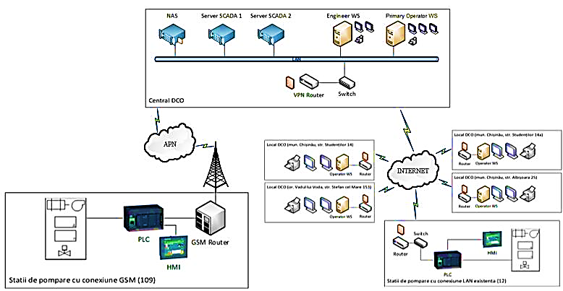
INSTITUTUL DE FORMARE CONTINUĂ ÎN DOMENIUL ALIMENTĂRII CU APĂ ŞI CANALIZĂRII
PENTRU MEMBRII ASOCIAȚIEI „MOLDOVA APĂ-CANAL”
SCADA ACC

Slide 9
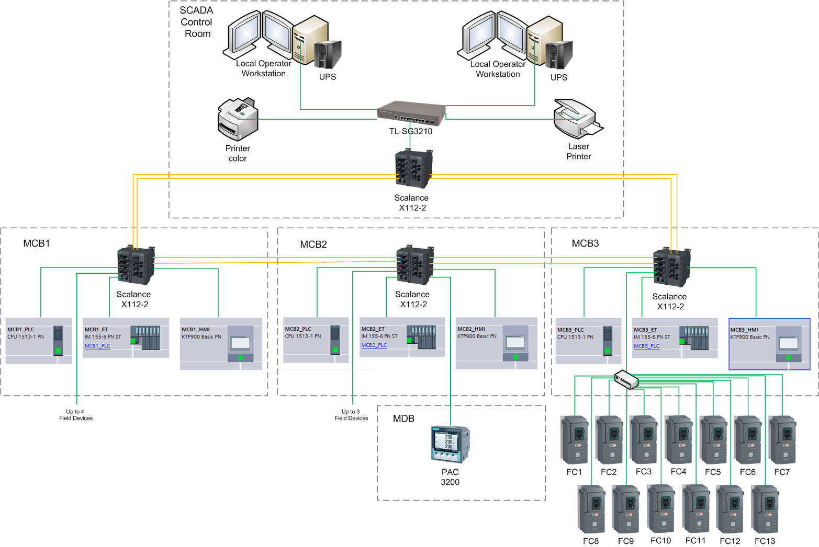
INSTITUTUL DE FORMARE CONTINUĂ ÎN DOMENIUL ALIMENTĂRII CU APĂ ŞI CANALIZĂRII
PENTRU MEMBRII ASOCIAȚIEI „MOLDOVA APĂ-CANAL”
WWTP Gardabani

Slide 10
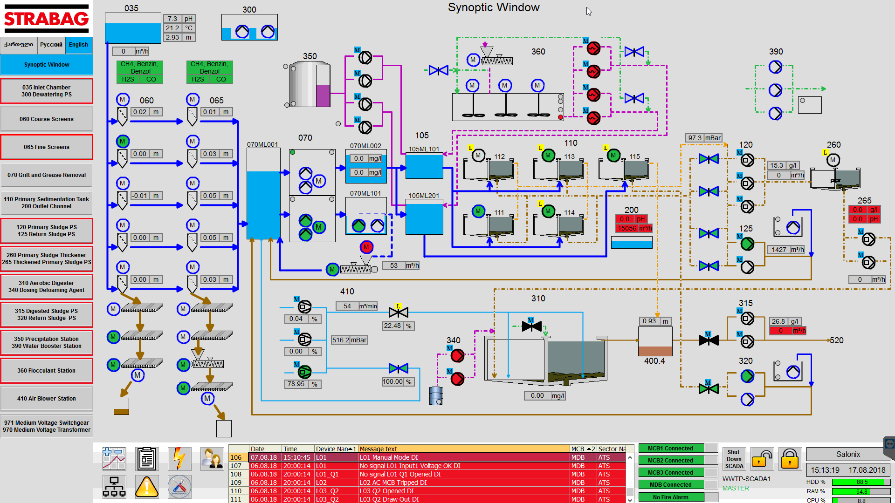
INSTITUTUL DE FORMARE CONTINUĂ ÎN DOMENIUL ALIMENTĂRII CU APĂ ŞI CANALIZĂRII
PENTRU MEMBRII ASOCIAȚIEI „MOLDOVA APĂ-CANAL”
WWTP Gardabani

Slide 11
INSTITUTUL DE FORMARE CONTINUĂ ÎN DOMENIUL ALIMENTĂRII CU APĂ ŞI CANALIZĂRII
PENTRU MEMBRII ASOCIAȚIEI „MOLDOVA APĂ-CANAL”
SCADA ACC в режиме онлайн

Slide 12
INSTITUTUL DE FORMARE CONTINUĂ ÎN DOMENIUL ALIMENTĂRII CU APĂ ŞI CANALIZĂRII
PENTRU MEMBRII ASOCIAȚIEI „MOLDOVA APĂ-CANAL”
Спасибо за внимание
www.ifcaac.amac.md
ifcaac@fua.utm.md
telefon: (022) 77-38 22
www.amac.md
apacanal@yandex.ru
telefon: (022) 28-84-33
Proiect co-finanțat de
In cooperare cu

